Slide 1

脱炭素社会を支えるプラスチック等資源循環システム構築実証事業
平成25年度予算
○○百万円
2019年度予算（案）
3,500百万円（新規）
環境再生・資源循環局
総務課 リサイクル推進室
背景・目的
期待される効果
事業目的・概要等
世界的課題である海洋プラスチック問題、資源・廃棄物制約、地球温暖化対策等の観点から、プラスチックの３Rや再生可能資源への転換が求められる。
さらに、中国や東南アジアによる禁輸措置が実施・拡大中であり、大量の廃プラスチックの国内滞留が深刻化し、焼却・埋立量や処理コストも増加。不法投棄・不適正処理も懸念され社会問題化。
こうした構造的な課題を乗り越え、かつ、イノベーションやライフスタイル変革を通じて新たなグリーン成長を実現するためには、従来型のプラスチック利用を段階的に改め、石油資源由来の素材から紙、バイオ・生分解性プラスチック等の再生可能資源への転換を図っていくとともに、使用済みの廃プラスチック等の省CO2リサイクルシステムを構築することが不可欠。
このため、新たに策定する「プラスチック資源循環戦略」に基づき①代替素材である再生可能資源のへの転換・社会実装化、②使用済素材のリサイクルプロセス構築・省CO2化を強力に後押しし、低炭素社会構築に資する国内資源循環システム構築を加速化する。
プラスチック資源循環戦略に掲げるマイルストーンの達成
（ワンウェイプラスチック排出抑制、容器包装リサイクル、使用済プラチック全体の資源有効利用、再生素材利用、バイオマスプラ導入）
資源循環関連産業の発展を通じた経済成長・雇用創出
（新たな成長の源泉）
事業スキーム
（補助率）定額
（補助率） 1/3～1/2
①・②
国
非営利法人
民間団体等
委託
①
国
民間団体・大学等研究機関の共同実施主体
実施期間：31年度(2019年度)～35年度(2023年度)
イメージ
事業概要
再生可能
資源
代替
原油
（ナフサ）
①代替素材である紙、バイオ・生分解性プラ（再生可能資源）への転換・社会実装化支援
紙、バイオ・生分解性プラスチック等のプラスチック代替素材の省CO2型生産インフラ整備・技術実証を強力に支援し、再生可能資源への転換・社会実装化を図る。
②プラスチック等のリサイクルプロセス構築・省CO2化支援
複合素材プラスチックなどのリサイクル困難素材のリサイクル技術・設備導入を強力に支援し、使用済素材リサイクルプロセス構築・省CO2化を推進。
①代替素材＝再生可能資源への転換・社会実装化
②使用済素材のリサイクルプロセス構築・省CO2化
製品・容器包装
海外輸出
リサイクル原料
単純焼却
・埋立て
国内循環に移行
リサイクル
使用済製品等

Slide 2

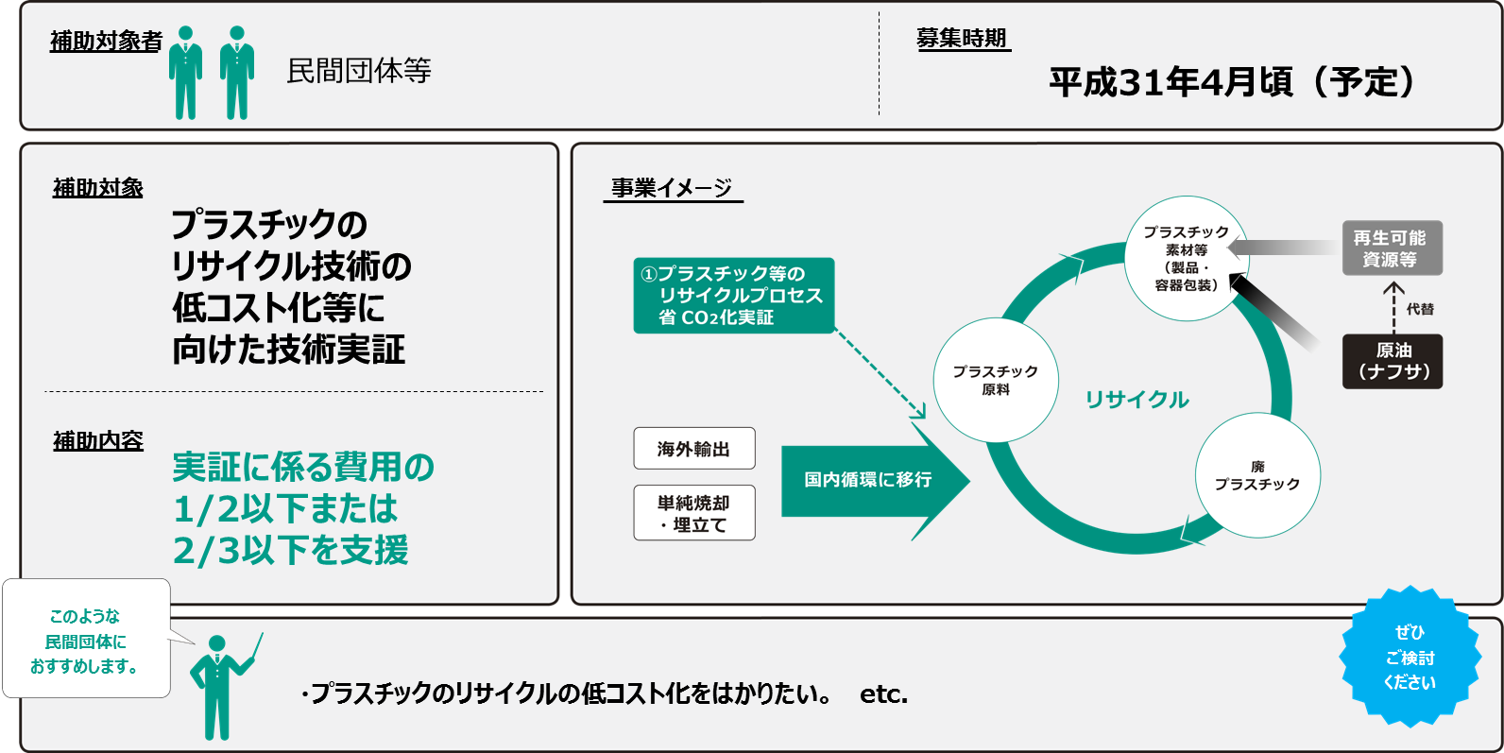
事業名
2019年度予算（案）
3.500百万円の内数（新規）
リサイクル
民間向け
脱炭素社会を支えるプラスチック等資源循環システム構築実証事業のうち、
プラスチック等のリサイクルプロセス省CO2化実証
プラスチックリサイクルの低コスト化を支援します。
環境省環境再生・資源循環局総務課リサイクル推進室 電話：03-5501-3153 FAX：03-3593-8262

Slide 3
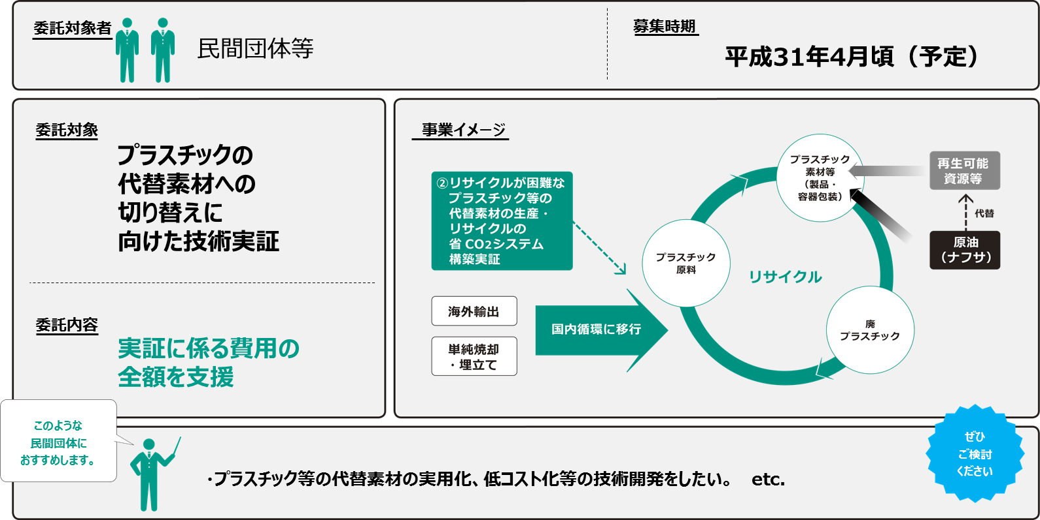
事業名
2019年度予算（案）
3.500百万円の内数（新規）
リサイクル
民間向け
脱炭素社会を支えるプラスチック等資源循環システム構築実証事業のうち、
リサイクルが困難なプラスチック等の代替素材の生産・リサイクルの省CO2システム構築実証
プラスチック等の代替素材の低コスト化等の技術を実証します。
環境省環境再生・資源循環局総務課リサイクル推進室 電話：03-5501-3153 FAX：03-3593-8262

